Slide 1

第7次习题讨论课
重点掌握内容
1. 含互感电路的计算。
2. 理想变压器电路分析。
3. 串联谐振、并联谐振的概念及谐振频率计算。
4. 谐振电路的分析计算。
Principles of Electric Circuits recitation 7 Tsinghua University 2013

Slide 2
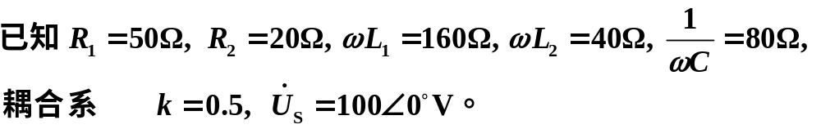



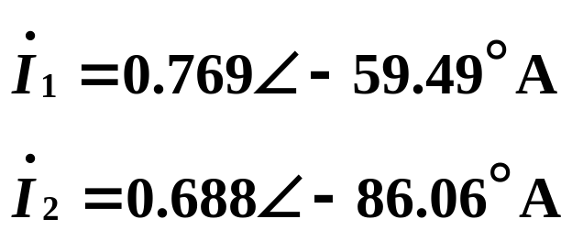
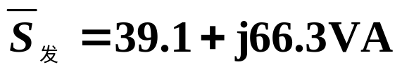

1. 电路如下图所示。
数
jω M
(1) 标出互感线圈的同名端。
(2) 求: (a) 两个线圈中的电流；
(b) 电源发出的有功功
率和无功功率；
(c) 电路的入端阻抗。
R₁
jω L₁
jωL₂
+
R₂
−
1/jω C
答案：
(2)
Principles of Electric Circuits recitation 7 Tsinghua University 2013

Slide 3








2. R_{L}取值为多大时获得最大功率？最大功率是多少？
1Ω
R_{L}
4Ω
答案：
1:2
4Ω
R_{L}＝2.8W时获得最大功率。
最大功率 P=12.86W
2Ω
+
20∠ 0ºV
-
3.
求电压表和电流表的读数。
4:1
-
+
M
*
*
V
+
*
*
A
R
L₁
L₂
-
答案：
Principles of Electric Circuits recitation 7 Tsinghua University 2013

Slide 4
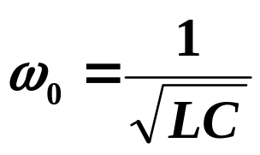
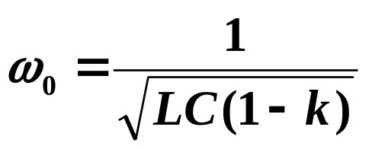
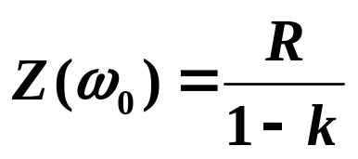
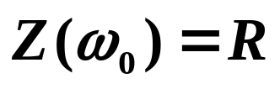
4. 求图示电路的谐振频率以及在谐振时的入端阻抗 ( 0 < k < 1 )
R
C
+
+
+
+
u
L
C
ku
u
L
R
ku
−
−
−
−
答案:
答案:
Principles of Electric Circuits recitation 7 Tsinghua University 2013

Slide 5
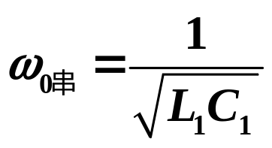
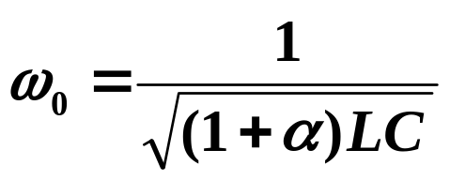
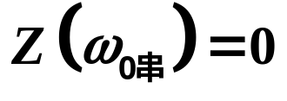
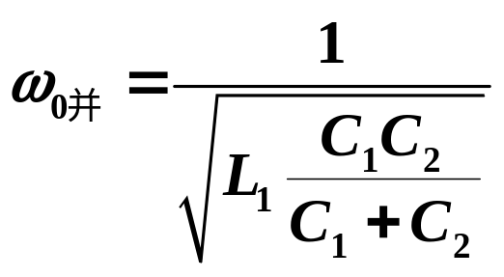
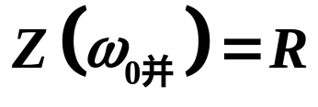
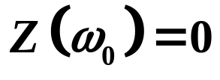
C₂
i
C
R
C₁
L₁
α i
L
答案：
答案：
Principles of Electric Circuits recitation 7 Tsinghua University 2013

Slide 6



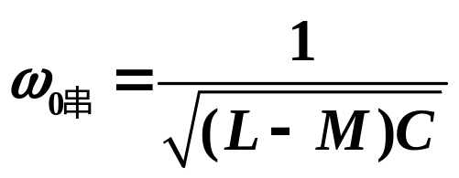
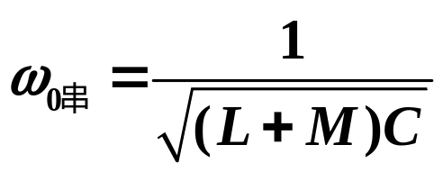
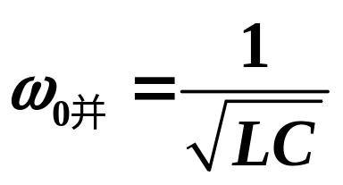
5. 求图示电路谐振频率。
M
+
C
L
L
C
-
答案:
Principles of Electric Circuits recitation 7 Tsinghua University 2013

Slide 7
6. 电路如图所示。 u_{S}(t)=sint V，L₁=L₂=1H，C₁=C₂ =1F，R=1Ω。
求电压表和电流表的读数 (rms).
i
C₂
i_{C2}
L₁
R
i₁
V
L₂
+
C₁
A
u_{S}
i_{L2}
答案：
V ：0
A ：1A
Principles of Electric Circuits recitation 7 Tsinghua University 2013

Slide 8
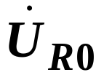

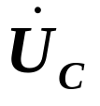


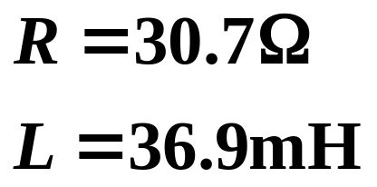
7. ω＝1000rad/s时, 电路发生谐振。 R₀＝25W, C＝16μF, 电压表的读数是 100V, 电流表的读数是 1.2A，求 R 和 L.
+
-
+
R₀
R
A
V
+
C
-
L
-
答案：
Principles of Electric Circuits recitation 7 Tsinghua University 2013

